Slide 1
MPI 入门
上海交通大学超算队 XFlops

Slide 2
目录
MPI 简介
Hello World
点对点通信
集合通信

Slide 3
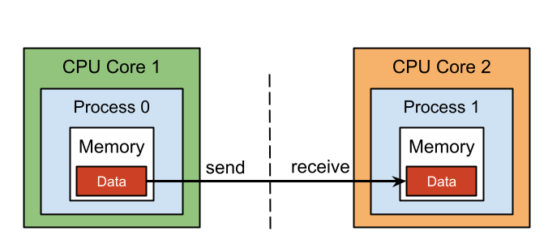
MPI简介
Message Passing Interface ，通过进程之间的消息传递来实现并行计算。

Slide 4
目录
MPI 简介
Hello World
点对点通信
集合通信

Slide 5
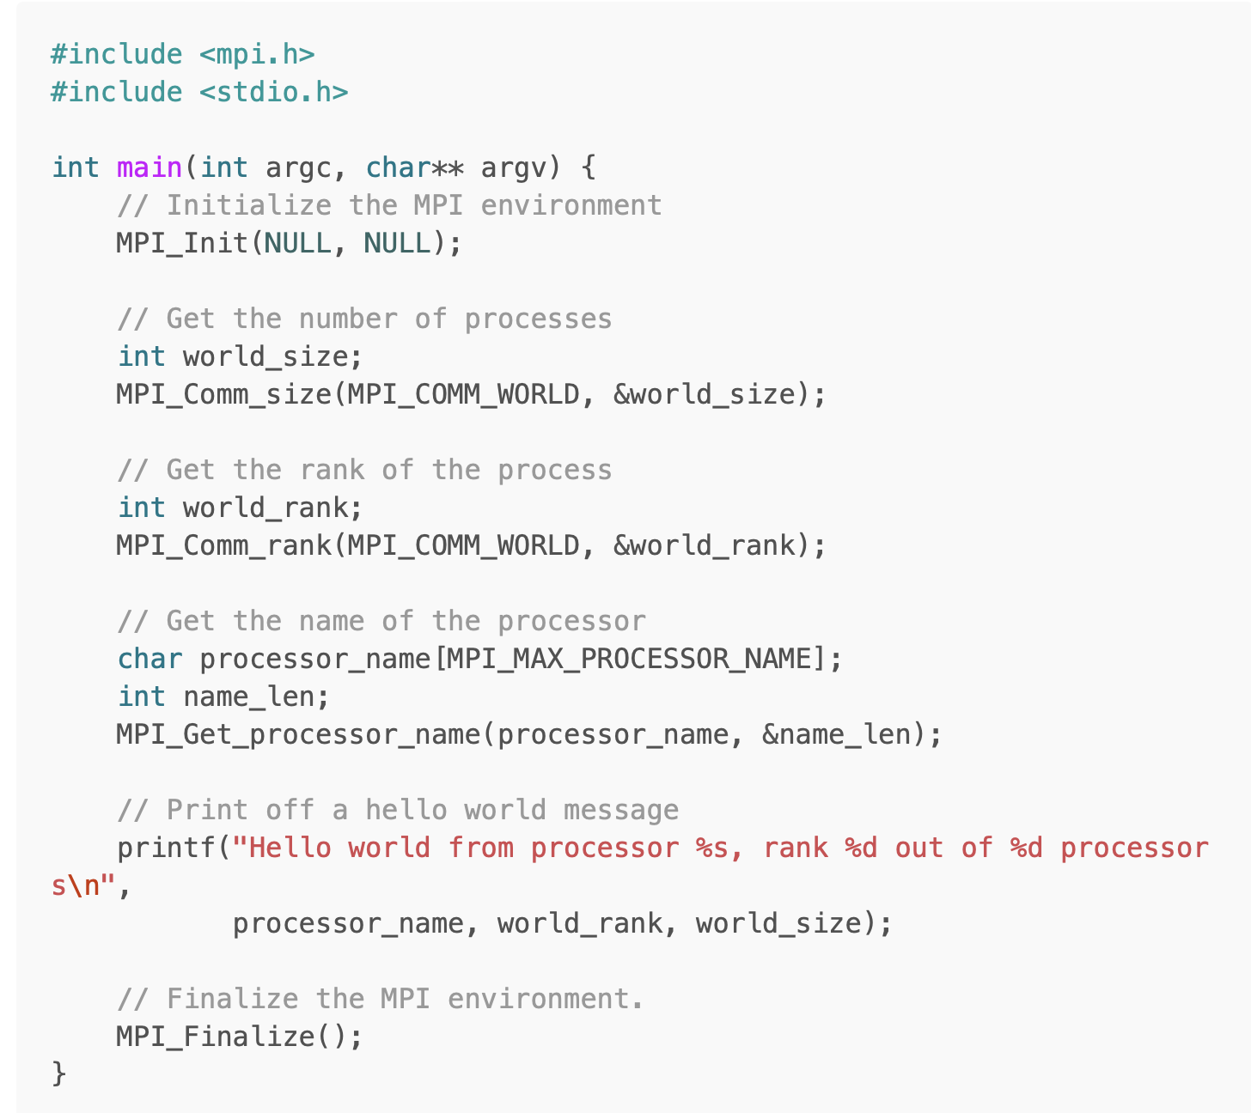
Hello World
调用MPI_init后，MPI会为我们自动构建一个MPI_Commuicator，就叫做MPI_COMM_WORLD，其中包含了参与这次任务的全部进程。
MPI_Comm_size与MPI_Comm_rank则是用于确认当前Communicator里的进程数目以及当前进程的编号。
MPI_Finalize收尾。

Slide 6
目录
MPI 简介
Hello World
点对点通信
集合通信

Slide 7
点对点通信
实现函数，MPI_Send，MPI_Recv
0
1
2

Slide 8
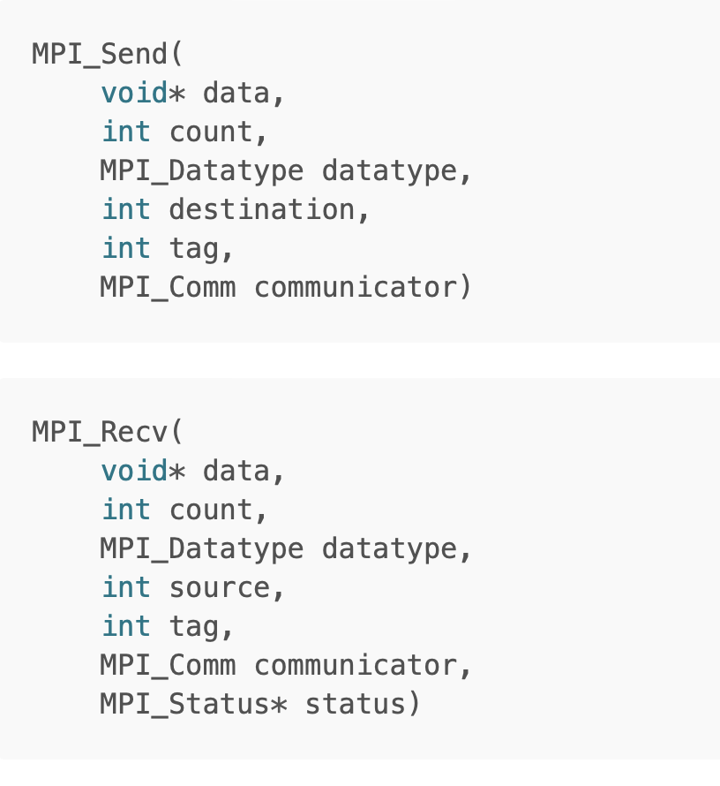
点对点通信——函数接口
参数解释
data，数据数组
count，传输数据的长度
MPI_Datatype，传输的数据类型
destination，目标进程号
tag，用于区分不同的信息种类
MPI_comm，之前提及过，使用的commnicator。
Notes:
Status中包含了发送方的rank，消息的种类，以及信息的长度。这里我们不过多介绍，可以使用MPI_STATUS_IGNORED来进行操作。

Slide 9
点对点通信——死锁
MPI_Send和MPI_Recv为阻塞式通信函数，在完成通信前不会进行的操作,不正确的操作顺序会造成死锁。
0 Recv
1 Recv
0 Send
1 Send

Slide 10
目录
MPI 简介
Hello World
点对点通信
集合通信

Slide 11
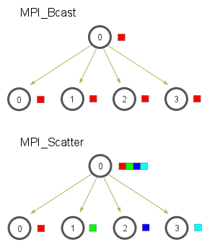
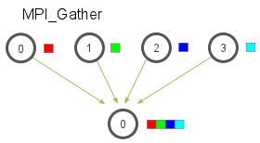
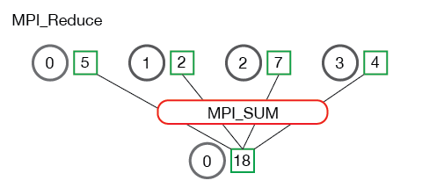
集合通信
顾名思义，就是涉及到一个集合内所有进程的通信。
Notes:
Bcast可以用于信息的传递
Scatter可以用作任务分配，Gather则可以用作结果的收集
Reduce我认为更加偏向于运算一些。

Slide 12
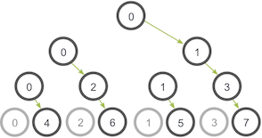
集合通信——性能
MPI的集合通信函数一般比我们直接使用Send，Recv要快，MPI会依据网络拓扑来选择合适的通行算法。我们可以使用命令ompi_info --param coll tuned -l 9 来进行查看。
Notes:
使用Bcast来做例子。

Slide 13
参考资料
MPITutorial

